Slide 1


Lignes d’orientation sur la Présence des
Sur les réseaux sociaux

Slide 2

La prise de conscience de l’appel à rejoindre les jeunes sur les places numériques où ils se rencontrent quotidiennement, nous interpelle dans notre éponse vocationnelle salésienne.

Slide 3

Nous voulons toutes qu’ils soient un lieu pour exprimer les motivations authentiques de notre présence charismatique.
Être présentes dans les réseaux
sociaux est, en effet, une réponse à notre vocation éducommunicative : les réseaux sont souvent la cour la plus fréquentée des jeunes de notre temps.

Slide 4

Dans quelle intention y accédons-nous ?

Slide 5

Nous ne pouvons pas oublier que nous sommes des éducateurs et des éducatrices de la foi, porteurs de messages évangéliques et charismatiques à partager avec des personnes appartenant à différentes cultures.

Slide 6

Pour communiquer sur les réseaux sociaux, il faut connaître et choisir le langage qui peut être compris et accueilli par les interlocuteurs, qui suscite l’intérêt et l’ouverture, c’est-à-dire en accord avec les différents canaux de communication.
Le besoin de formation est de plus en plus ressenti comme un besoin indispensable.
Le continent numérique a besoin de nouveaux arts et métiers pour être habité.
Nous pouvons être le « signe et l’expression de l’amour prévenant » du Père (C.1) à bien des égards, même sur les médias sociaux, en les habitant comme citoyens numériques.

Slide 7

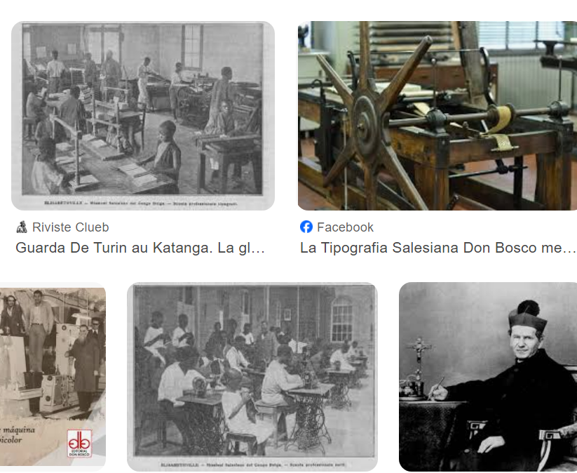
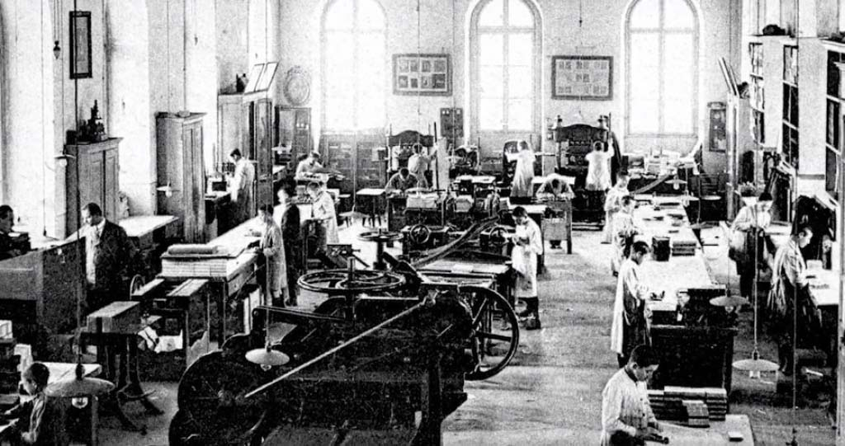
La dimension communicative est présente dans notre charisme depuis son origine

Slide 8
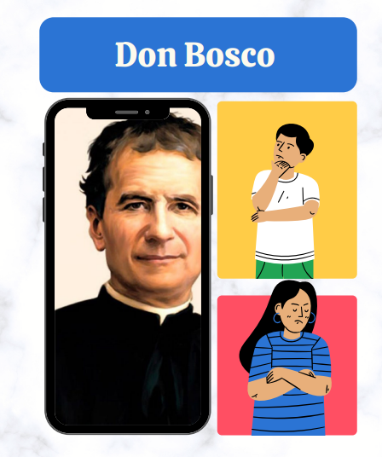
…a compris, à l’époque, que la presse était un outil puissant pour toucher un large public :
les Lectures Catholiques, le Bulletin Salésien sont nés pour atteindre le plus grand nombre de personnes, de préférence des classes les plus humbles de la société, ceux qui savaient lire mais ne comprenaient pas un texte trop élaboré.
Ils sont également nés dans le but de faire connaître l’œuvre Salésienne et d’impliquer des personnes dans la mission éducative salésienne.

Slide 9
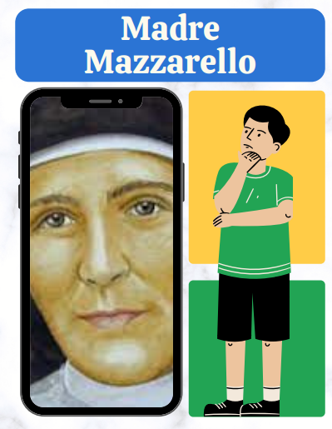
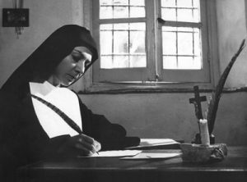
Mère Mazzarello a toujours ressenti le besoin de communiquer. Elle a utilisé les modalités de son temps (la lettre) pour établir des contacts avec les sœurs, avec les jeunes, avec les gens.
Elle était certainement une communicatrice habile dans sa vie, dans ses relations interpersonnelles, faisant preuve de sagesse, d’attention à la personne, de capacités d’écoute, d’une attitude remarquable pour prendre soin de chaque sœur et de chaque jeune.
Aujourd’hui, ses Lettres sont reproduites en podcasts pour approfondir sa spiritualité et son style éducommunicatif

Slide 10

Aujourd’hui, les jeunes sont présents sur les réseaux sociaux où ils expriment leurs idées ; parfois, ils risquent de se perdre entre un like ou un nouveau follower, pour cela, nous avons besoin d’une formation à la pensée critique et d’une éthique pour habiter de manière responsable les espaces numériques.
Les réseaux sociaux sont un espace dans lequel nous sommes appelés à habiter pour aider les nouvelles générations à choisir et à décider de façon autonome, à devenir des citoyens honnêtes, ouverts à la fraternité universelle, des sujets actifs dans la société pour la construire plus juste et plus solidaire, et de bons chrétiens, cohérents avec leur propre foi et présents de manière efficace dans l’Église

Slide 11

Il ne suffit pas de rester dans les réseaux sociaux, il faut bien communiquer, connaître les langages et les intérêts de ses « followers » pour avoir de l’influence sur eux.
Il est nécessaire de nous former, de comprendre et de savoir gérer les outils de communication, de pouvoir accueillir des pensées différentes, dans le respect des opinions des autres, des cultures et des religions.

Slide 12

Le Document demande notre ouverture, notre mise à jour continuelle afin qu’il puisse répondre aux changements rapides de la société contemporaine

Slide 13

En chemin
« La Communauté est le lieu où nous partageons nos préoccupations, nos espoirs et le travail pour la mission. Cela exige la volonté de participation, de co-responsabilité et de communication mutuelle dans une confrontation loyale » cf: (Istituto fma, Costituzioni e Regolamenti, Roma 2015, C 51.

Slide 14
En chemin
L’intention des Lignes directrives de la présence des FMA dans les Réseaux Sociaux :
Former à la responsabilité d’habiter les espaces numériques et les Réseaux Sociaux non seulement personnellement, mais aussi en tant que sujets institutionnels au service de la mission salésienne;
Encourager un état d’esprit de changement et de connaissance « des normes et des dynamismes des milieux numériques » ;
L’ouverture et le travail en synergie « pour être présents dans les réseaux sociaux comme éducateurs salesiens »
éduquer à la citoyenneté numérique, d’être des interlocuteurs et des acteurs créatifs et responsables, avec l’intuition de Don Bosco de former « de bons chrétiens et d’honnêtes citoyens»

Slide 15

PLAN D’ETUDES

Slide 16


Chapitre I
« Seulement ce qu’on aime peut être sauvé.
Seulement ce qu’on embrasse peut être transformé »
(Pape François, Twitter 27 janvier 2019)

Slide 17
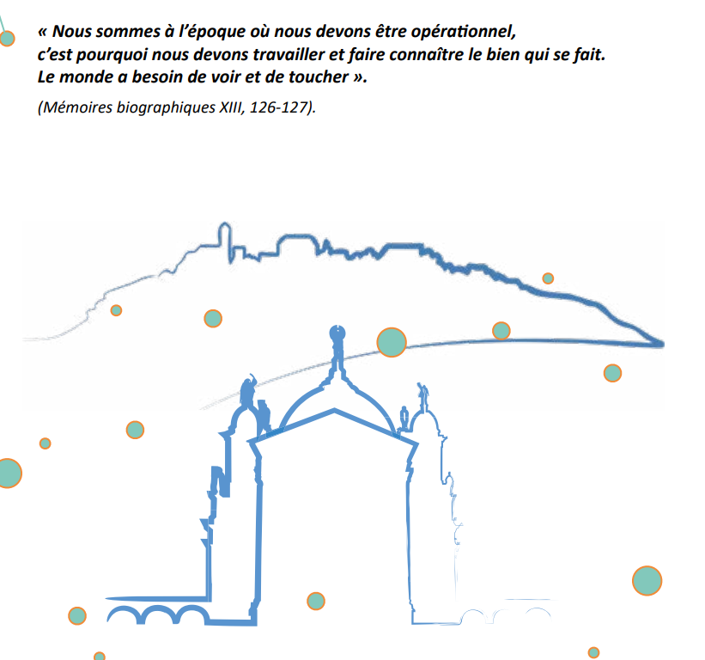

Chapitre II

Slide 18


Chapitre III
3.1 - la COMPLEXITE DU MONDE DE LA COMMUNICATION
3.2 - les transformations anthropologiques-culturelles
3.3 - les interpellations a la vie consacrée
3.4 - l’attention a la formation de l’institut des fma

Slide 19


Chapitre IV
4.1 - LA MISSION DANS L’ECOSYSTEME NUMÉRIQUE
4.1.1 - pourquoi faire partie des réseaux sociaux
4.1.2 - comment faire partie des réseaux sociaux
▪ Identité et conscience institutionnelle
▪ Communauté et relations authentiques
▪ Connaissances et compétences
4.1.3 - quels contenus communiquer
4.2 - LES CONVICTIONS DE L’INSTITUT DES FMA
4.3 - LES CRITÈRES POUR HABITER LES MILIEUX NUMERIQUES
    4.3.1 critères charismatiques
    4.3.2 critères opérationnels

Slide 20


Chapitre V
5.1 - VIE PRIVEE ET CONFIDENTIALITE
5.2 - DROITS ET DEVOIRS

Slide 21


CONCLUSION
Le but des Lignes d’orientation est de rendre possible une vaste conversation dans les communautés, sur l’importance de la culture de la communication et de son impact sur l‘lnstitution et sur la personne, tout au long de l’itinéraire de formation.

